Slide 1
Computer Graphics Mesh models
László Szécsi szecsi@iit.bme.hu
AIT

Slide 2
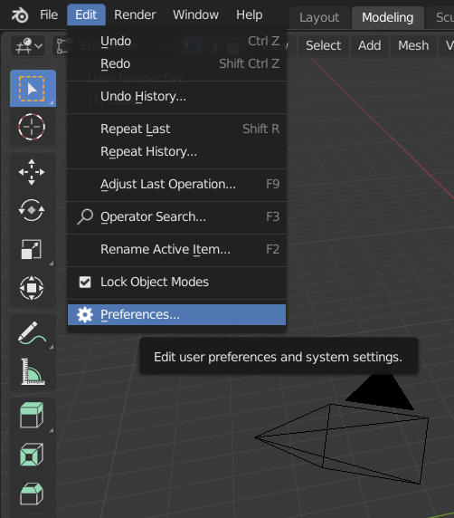
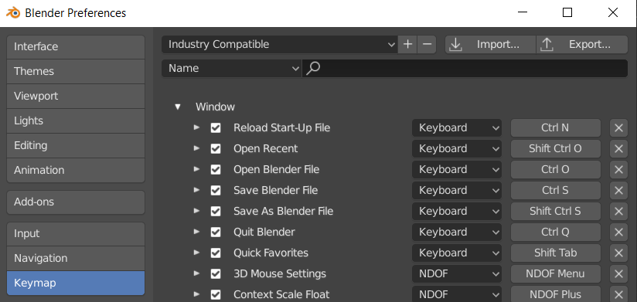
Ismerkedjünk az interface-el!!!
Kamera mozgás:
ALT + LMB : forgás
ALT + RMB : zoom
ALT + MMB : mozgás
Blender 2.80: Edit/Preferences/Keymap/Presets/Industry compatible

Slide 3
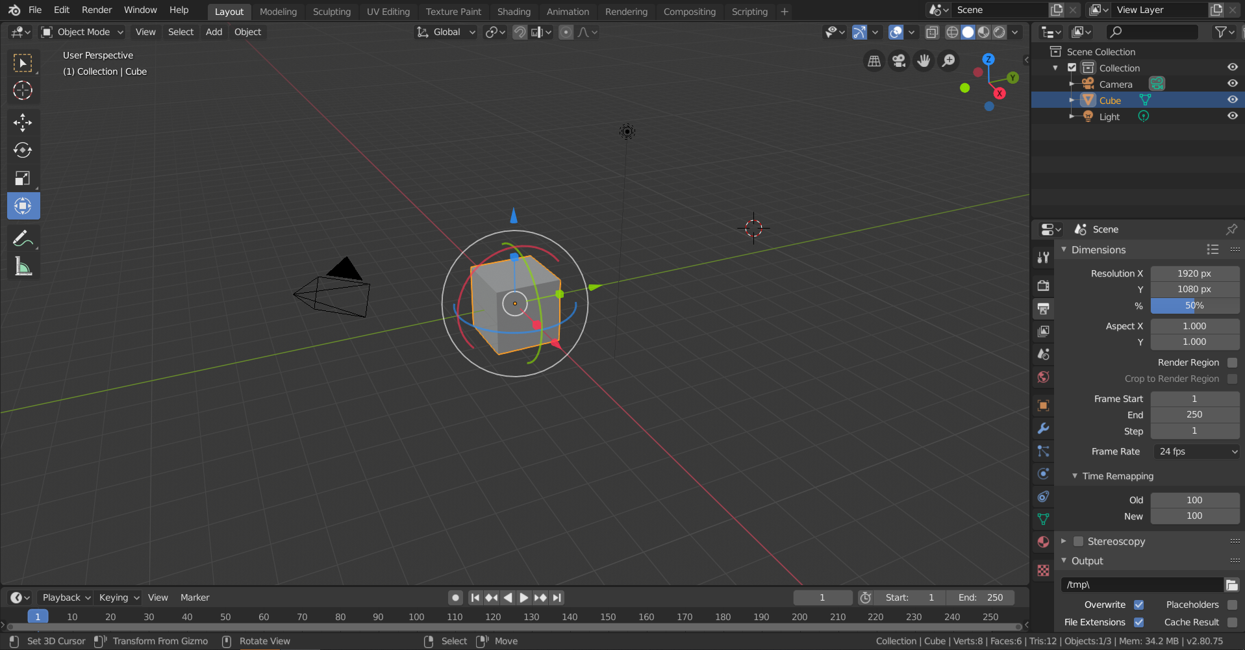
Blender

Slide 4
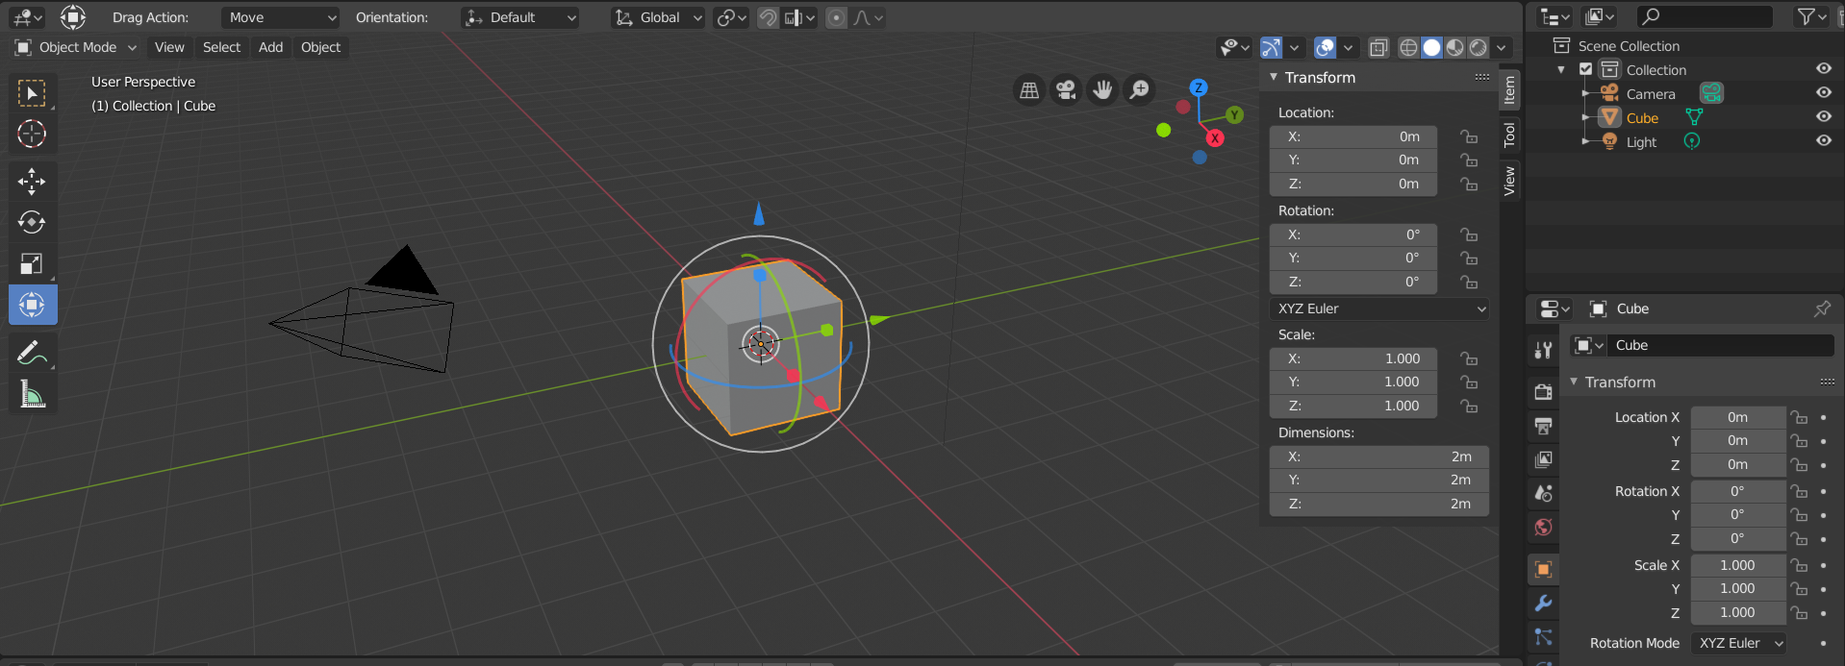
Transzformációk, manipulátorok

Slide 5
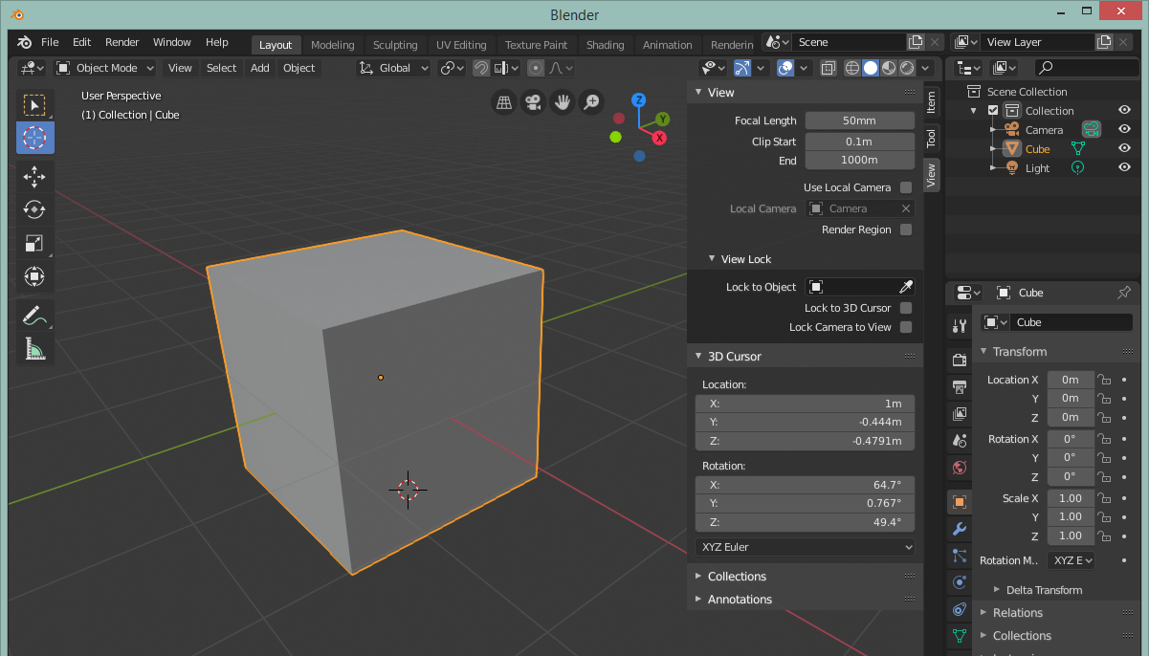
Próbálgassuk a manipulátorokat, transzformációkat!
Cursor áthelyezése
3d cursor tool
Origin áthelyezése
jobb klikk a 3D nézetben (Set origin)

